Slide 1
有限自动机 3.6

Slide 2
3.3 有 限 自 动 机
3.3.1 不确定的有限自动机（简称NFA）
一个数学模型，它包括：
1、有限的状态集合S
2、输入符号集合∑
3、转换函数move : S × ( ∑∪{ε} ) → P(S)
4、状态s₀是唯一的开始状态
5、F ⊆ S是接受状态集合
一个符号标记离开同一状态有多条边
a
识别语言
(a|b)*ab
的NFA
开始
a
1
b
0
2
b

Slide 3
3.3 有 限 自 动 机
NFA的转换表
 | 输 入 符 号
 | a | b
0 | {0, 1} | {0}
1 | ∅ | {2}
2 | ∅ | ∅
状 态
a
识别语言
(a|b)*ab
的NFA
开始
a
1
b
0
2
b

Slide 4
3.3 有 限 自 动 机
例 识别aa*|bb*的NFA
a
a
1
2
ε
开始
b
0
ε
3
b
4

Slide 5
3.3 有 限 自 动 机
3.3.2 确定的有限自动机（简称DFA)
一个数学模型，包括：
一个符号标记离开同一状态只有一条边
1、有限的状态集合S
2、输入字母集合Σ
3、转换函数move : S × Σ → S，且可以是部分函数
4、唯一的开始状态 s₀
5、接受状态集合F ⊆ S
b
b
识别语言
(a|b)*ab
的DFA
开始
a
b
0
1
2
a
a

Slide 6
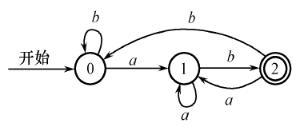
3.3 有 限 自 动 机
例 识别 (a | b)* a b 的DFA
Notes:
《编译原理习题精选》1.5题。

Slide 7
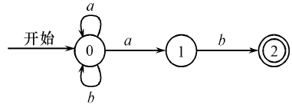
3.3 有 限 自 动 机
例 识别 (a | b)* a b 的DFA
DFA
NFA
Notes:
《编译原理习题精选》1.5题。

Slide 8
练习
叙述0(0|1)*0和((ε|0)1*)*描述的语言
一个语言的非形式定义是：字母表{0,1}上所有不含字串001的0和1的串，写出定义该语言的正则表达式

Slide 9
练习
构造一个DFA，他接受Σ={0,1}上的0和1的个数是偶数的字符串。
构造一个DFA，他接受Σ={0,1}上能被5整除的二进制数。简单起见，00101也是可以被接受的。
构造一个DFA，他接受Σ={0,1}上所有大于5的二级制数。
有/*开始，*/结束的串构成C语言的注释，中间没有*/，画出接受注释的DFA。

Slide 10
练习
某系统下合法的文件名为
device：name. extension
其中第一部分和第三部分可以省略，画出识别这种文件名的DFA。

Slide 11
重点
有限自动机
不确定有限自动机（NFA）
确定有限自动机（DFA）
初步掌握通过描述，绘制有限自动机的状态转换图

